Slide 1
Семейные традиции – основа патриотического воспитания детей дошкольного возраста

Slide 2
Цель: формирование обобщенного представления родителей о воспитании патриотизма у дошкольников.
Задачи:
Привлечь родителей к обсуждению вопросов патриотического воспитания дошкольников, раскрыть сущность и значение работы родителей и педагогов по патриотическому воспитанию детей.
Раскрыть значимость взаимодействия родителей и воспитателя по приобщение дошкольников к изучению особенностей истории своей семьи, своего рода, своего города, страны;
Выработать согласованные действия педагога и семьи по вопросам патриотического воспитания детей.
Показать роль семьи в нравственно - патриотическом воспитании.

Slide 3
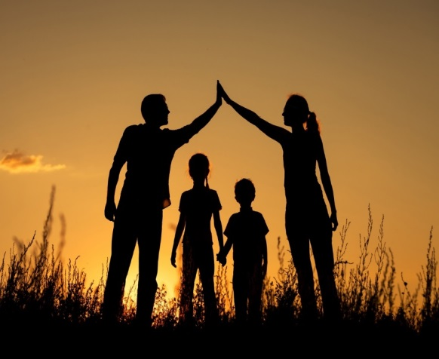
Одной из основных задач, стоящими перед дошкольными образовательными учреждениями является воспитание нравственно – патриотических чувств у детей. Главным условием, которой является тесная взаимосвязь с родителями, семьей, как ячейкой общества и хранительницей национальных традиций.
Семейные традиции – это духовная атмосфера дома, которую составляют: распорядок дня, уклад жизни, обычаи.

Slide 4
Семья и семейные традиции – это основа воспитания детей. Именно в семье ребенок познает первый опыт взаимодействия с людьми, развивается духовно, нравственно, умственно и физически. В каждой семье есть определенные правила и привычки. Семейные традиции и обычаи помогают взаимодействовать с обществом, делают сплоченной семью, укрепляют родственные связи, улучшают взаимопонимание. В основу традиции всегда закладываются ценность семьи, определяющая норму поведения.

Slide 5
Роль семейных традиций в жизни детей:
• Защита детей родителями, дает возможность оптимистично смотреть на жизнь и чувствовать себя в безопасности. • Дети гордятся своей семьёй. • Ребёнок ощущает стабильность, ведь традиции будут выполнены не потому, что так надо, а потому, что так хочется всем членам семьи. • Детские воспоминания, которые остаются и передаются в следующее поколение.

Slide 6
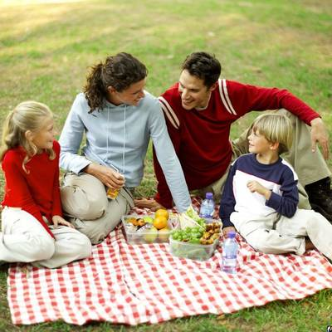
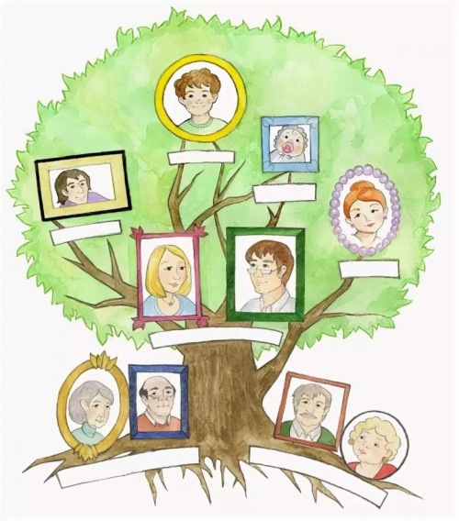
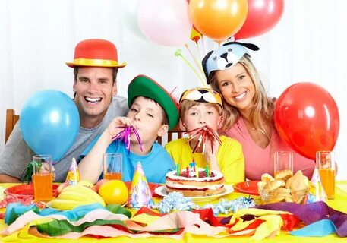
Распространенные традиции
«Совместные приемы пищи»
"Совместное приготовление пищи "Семейное блюдо»
«Совместный с детьми досуг»
"Чтение вслух в кругу семьи»
"Составление родословной, память о роде»
«Совместные игры взрослых с детьми»
«Семейные праздники»
«Сказки на ночь»
«Культурно-познавательные мероприятия»
Коллекционирование

Slide 7
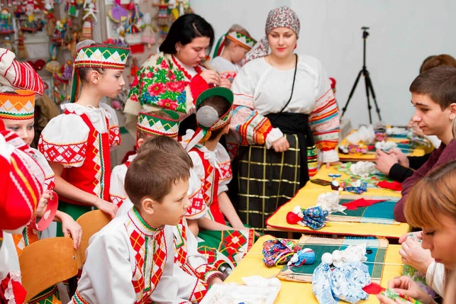
Правила, которых нужно придерживаться, если Вы решили создать новые традиции.
-Традиция повторяется всегда, ведь она- традиция.
-Событие должно быть ярким, интересным для родных, позитивным.
-Она может задействовать запахи, звуки, зрительные образы, что-то, влияющее на чувства и восприятие.

Slide 8
Алгоритм создания традиции
Придумайте саму традицию.
Сделайте первый шаг. Попробуйте свое «действо».
Будьте умеренны в своих желаниях. Не стоит сразу внедрять много различных традиций на каждый день недели.
Закрепляйте традицию. Необходимо повторить ее несколько раз, чтобы она запомнилась, и начала неукоснительно соблюдаться.

Slide 9
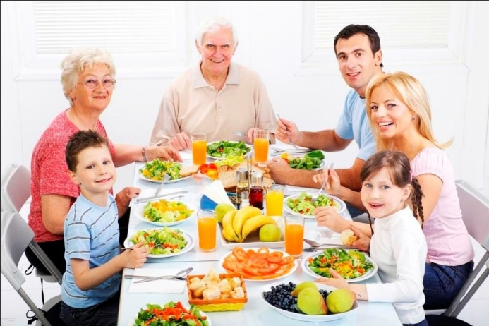
«Любите свою семью, проводите с ней время вместе и будьте счастливы!»
Создавайте свои семейные традиции и бережно храните их!
"Семья - эта та самая среда, в которой человек учиться, и сам творит добро"
В. А. Сухомлинский.

